Slide 1

2
0
1
7
Spring Cloud与Docker 微服务应用架构
PMS2.0技术开发组 刘隆康

Slide 2


前言
QIAN YAN
微服务应用架构是当前软件开发领域的技术热点。它在各种博客、社交媒体和技术论坛上的出镜率非常高，那么什么是微服务？它解决了哪些问题？又具有哪些优点？如何实现微服务等等，接下来揭开微服务的神秘面纱。

Slide 3
1
微服务应用概述
2
微服务应用开发
目 录
3
Docker容器技术
Contents
4
微服务应用架构
5
微服务应用运维

Slide 4
微服务应用概述
1
单体应用存在的问题
微服务应用的特点
微服务应用的挑战
微服务应用设计原则
如何实现微服务

Slide 5

单 体 应 用 存 在 的 问 题
1
复杂性高:整个项目模块非常多，模块边界模糊，依赖不清晰
2
技术债务:随着时间推移、需求变更和人员迭代，逐渐形成应用程序技术债务
3
部署不灵活:构建和部署时间长，任何小修改必须重新构建启动整个项目
4
稳定性不高:一个微不足道的小问题(死循环、OOM等)可能导致整个应用宕机
概述
5
扩展能力受限:单体应用只能作为一个整体进行扩展，无法根据业务模块的需要进行伸缩

Slide 6


微 服 务 应 用 的 特 点
微服务
易于开发和维护:
一个微服务只关注一个特定的功能，业务清晰，代码量较少，开发和维护单个微服务相对简单
技术栈不受限:
可结合项目业务和团队特点合理选择技术栈
部署和启动较快:
单个微服务代码量较少启动快，局部问题修改只需重启单个微服务，易于持续集成
按需伸缩:
可根据需求，实现粒度的扩展。例如某个微服务业务量大可迅速增加节点扩展

Slide 7
微 服 务 应 用 的 挑 战
运维要求高
更多的服务意味着更多的运维投入。单体应用中只需要保证一个应用正常就行，而微服务中需要保证几十甚至几百个服务的正常运行与协作
分布式固有复杂性
微服务使用的是分布式系统，对于一个分布式系统，系统容错、网络延迟、分布式事物等都带来巨大挑战
接口调整成本高
微服务之间通过轻量级接口进行通信，如果修改了某个微服务的API，可能所有使用了该接口的微服务都需要调整
重复劳动
很多服务可能使用到了相同功能，而这个功能并没有达到分解为一个微服务的程度，可能各个服务都会开发这一功能从而导致代码重复

Slide 8
微 服 务 应 用 设 计 原 则
指一个单元(类、方法或服务等)只关注整个系统功能中单独、有界限的一部分
微服务间应通过轻量级的通信机制进行交互，具备体量轻和跨语言、跨平台的特点
单一职责
轻量级
通信机制
设计
原则
服务自治
微服务 粒度
指每个微服务应具备独立的业务能力、依赖与运行环境，从开发、构建、部署、测试都可独立运行
微服务粒度是难点，也是争论点。合理的粒度划分微服务而不是一味的把服务做小

Slide 9
如 何 实 现 微 服 务
开发框架
选择
运行平台
选择
1
2
Spring Cloud开发框架
具备开箱即用生产特性，可大大提高开发效率；
文档丰富、社区活跃；
微服务完整的解决方案
Docker容器技术
更高效利用系统资源
更快速的启动时间
一致的运行环境
持续交付和部署
更轻松的迁移
更轻松的维护和扩展

Slide 10
微服务应用开发
2
Spring Cloud简介
Spring Cloud组件概览
Spring Cloud实战前提

Slide 11
Spring Cloud 简 介
Spring boot
Spring Cloud
Spring Boot是由Pivotal团队提供的全新框架，其设计目的是用来简化新Spring应用的初始搭建以及开发过程，通过少量的代码就能创建一个独立的、产品级别的Spring应用。Spring Boot的核心思想就是约定大于配置，一切自动完成。采用Spring Boot可以大大的简化开发模式，所有你想集成的常用框架，它都有对应的组件支持
Spring Cloud是一系列框架的有序集合。它利用Spring Boot的开发便利性巧妙地简化了分布式系统基础设施的开发，其将目前各家公司开发的比较成熟、经得起实际考验的服务框架组合起来，通过Spring Boot风格进行再封装屏蔽掉了复杂的配置和实现原理，最终给开发者留出了一套简单易懂、易部署和易维护的分布式系统开发工具包。

Slide 12
Spring Cloud 组 件 概 览
Spring Cloud Starters：Spring Boot式的启动项目，为Spring Cloud提供开箱即用的依赖管理。
1
Spring Cloud Config Server：配置管理工具包，让你可以把配置放到远程服务器，集中化管理集群配置，目前支持本地存储、Git以及Subversion。
2
100%
3
Spring Cloud Bus：事件、消息总线，用于在集群（例如，配置变化事件）中传播状态变化，可与Spring Cloud Config联合实现热部署。
Spring
Cloud
4
Eureka：云端服务发现，一个基于 REST 的服务，用于定位服务，以实现云端中间层服务发现和故障转移。
Zuul：Zuul 是在云平台上提供动态路由,监控,弹性,安全等边缘服务的框架。Zuul 相当于是设备和 Netflix 流应用的 Web 网站后端所有请求的前门。
5
6
Spring Cloud Sleuth：日志收集工具包，为SpringCloud应用实现了一种分布式追踪解决方案。

Slide 13
Docker容器技术
3
Docker容器技术简介
Docker安装
Docker容器核心组件-镜像
Docker容器核心组件-容器
Docker容器核心组件-仓库

Slide 14
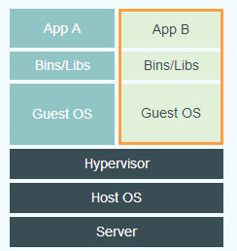
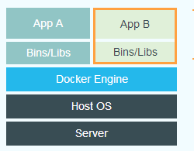
Docker 容 器 技 术 简 介
传统虚拟化
Docker容器
传统虚拟机技术是虚拟出一套硬件后，在其上运行一个完整操作系统，在该系统上再运行所需应用进程
容器内的应用进程直接运行于宿主的内核，容器内没有自己的内核，而且也没有进行硬件虚拟。因此容器要比传统虚拟机更为轻便
VS

Slide 15
Docker 安 装
环境要求
Docker推荐安装在Linux平台并且内核版本不低于3.10
推荐使用Rehat 7.3操作系统，Docker版本使用1.13.1
安装
1.执行rpm –ivh docker-engine-selinux-1.13.1-1.el7.centos.noarch.rpm
2.执行rpm –ivh docker-engine-1.13.1-1.el7.centos.x86_64.rpm
3.执行docker version查看版本
启动
1.执行systemctl start docker启动
2.执行systemctl status docker查看状态

Slide 16
Docker 容 器 三 大 核 心 组 件
镜像
特殊的文件系统采用分层机制，提供容器运行时所需程序、库、资源、配置等文件外，还提供运行时一些参数
容器
Docker
镜像是静态的定义，而容器是运行时的实体，每一个容器运行时是以镜像为基础层
仓库
集中存储、分发镜像的服务

Slide 17
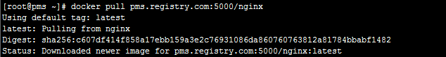
Docker 容 器 核 心 组 件 - 镜 像
1.获取镜像
命令docker pull，格式docker pull [选项] [Docker Registry地址]<仓库名>:<标签>
2.查看镜像
命令docker images
3.运行镜像
命令docker run

Slide 18
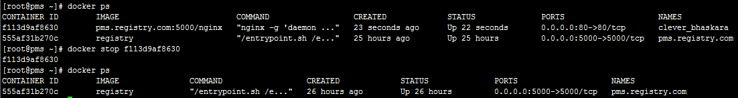
Docker 容 器 核 心 组 件 – 容 器
1.启动容器
启动容器即运行镜像，命令docker run
1.查看容器
命令docker ps
1.容器状态修改
命令docker start/stop/restart [CONTAINER ID]

Slide 19
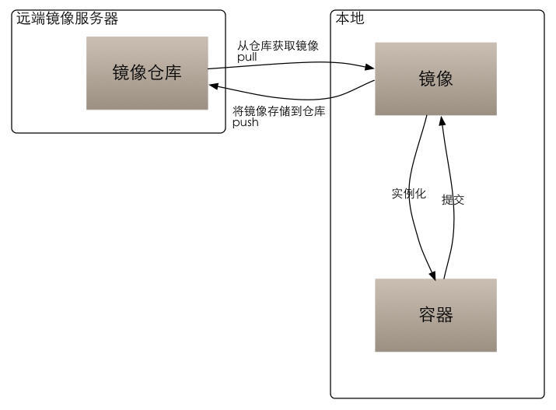
Docker 容 器 核 心 组 件 - 仓 库
Nginx
CentOS

Slide 20
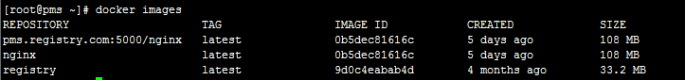
Docker 容 器 核 心 组 件 - 仓 库
1.仓库的类型
git拥有官方的仓库Github，也有本地私有的仓库Gitlab，和git一样，docker也拥有官方的仓库Dockerhub和本地私有仓库registry。
2.搭建本地私有仓库
官方获取registry镜像
执行启动镜像命令启动仓库
sudo docker run -it -d \
-p 5000:5000 \
--restart always \
--name pms.registry.com \
-v /home/docker/registry:/tmp/registry \
registry

Slide 21
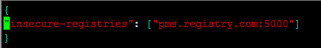
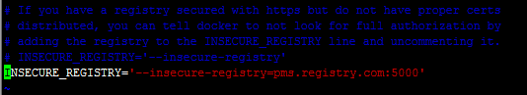
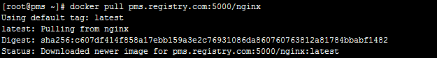
Docker 容 器 核 心 组 件 - 仓 库
Docker配置文件修改
1.vim /etc/docker/daemon.json，添加如下配置 (pms.registry.com为仓库hostname或IP) {"insecure-registries": ["pms.registry.com:5000"]}
vim /etc/sysconfig/docker，添加如下配置
INSECURE_REGISTRY='--insecure-registry=pms.registry.com:5000'
重启docker后即可push/pull镜像

Slide 22
4
微服务应用架构
微服务应用架构概览

Slide 23
微 服 务 应 用 架 构 概 览
用户
请求
服务发现组件
Eureka集群
服务网关Zuul
获取可用服务
其他运维平台组件等
Service A
Service B
Service N
Spring Cloud组件
Spring Cloud组件
Spring Cloud组件
Gitlab服务器
读取配置
DB1
DB2
DB N
Spring Cloud config server
Spring Cloud bus
(/bus/refresh)
订阅
广播
发送消息
健康检查
kafka
日志管理
注册
人工
注册
ELK
RabbitMQ
服务发现组件
Eureka集群
zookeeper
健康检查

Slide 24
微服务应用运维
5
微服务应用运维工具选择
微服务应用运维工具-Shipyard

Slide 25
微 服 务 应 用 运 维 工 具 选 择
Docker-swarm-GUI
Jenkins
Shipyard
Jenkins是一个开源软件项目，是基于Java开发的一种持续集成工具，用于监控持续重复的工作，旨在提供一个开放易用的软件平台。Jenkins功能包括：
持续的软件版本发布/测试项目。
监控外部调用执行的工作。
Shipyard是一个集成管理docker容器、镜像、Registries的系统，它具有以下特点：
支持多节点的集成管理
可动态加载节点
可托管node下的容器
支持多仓库查询
Docker-swarm-GUI是一个开源软件项目，用于监控swarm集群中节点，服务的图形界面，包括：
动态显示集群节点状态
动态显示集群服务状态

Slide 26
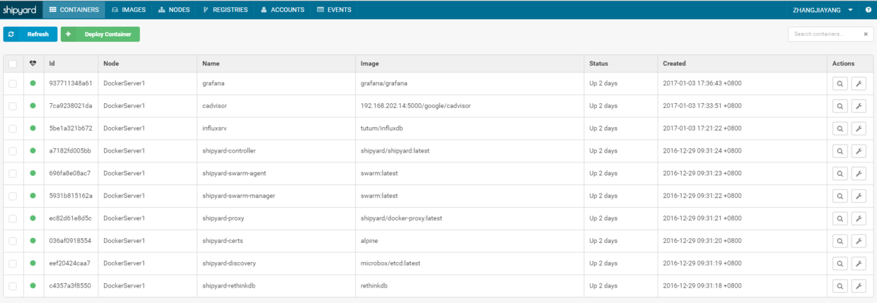
微 服 务 应 用 运 维 工 具 - Shipyard
容器管理界面：
可浏览节点中所有容器信息及容器控制部署

Slide 27
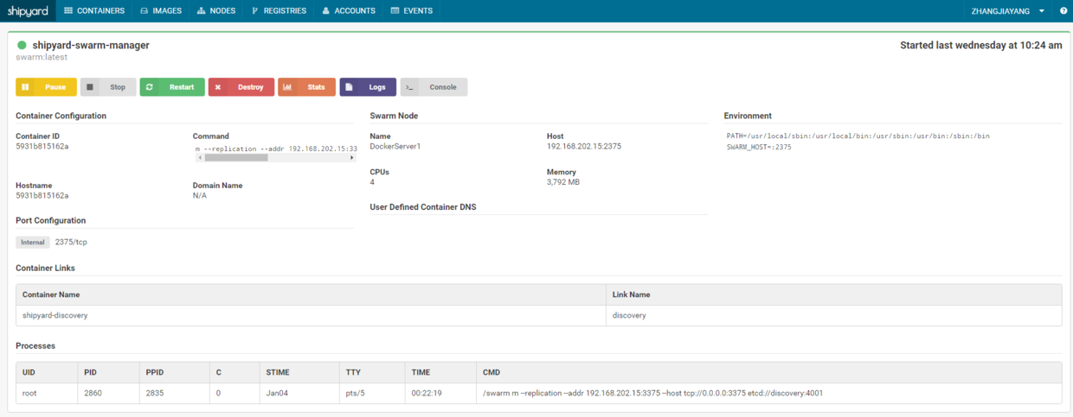
微 服 务 应 用 运 维 工 具 - Shipyard
容器管理界面：
可浏览节点中所有容器信息及容器控制部署

Slide 28
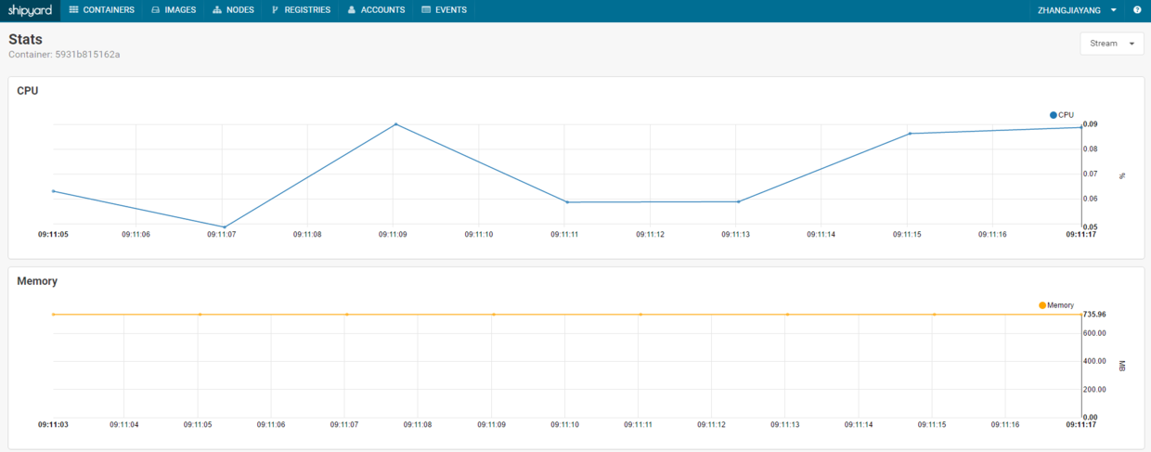
微 服 务 应 用 运 维 工 具 - Shipyard
容器管理界面：
可浏览节点中所有容器信息及容器控制部署

Slide 29
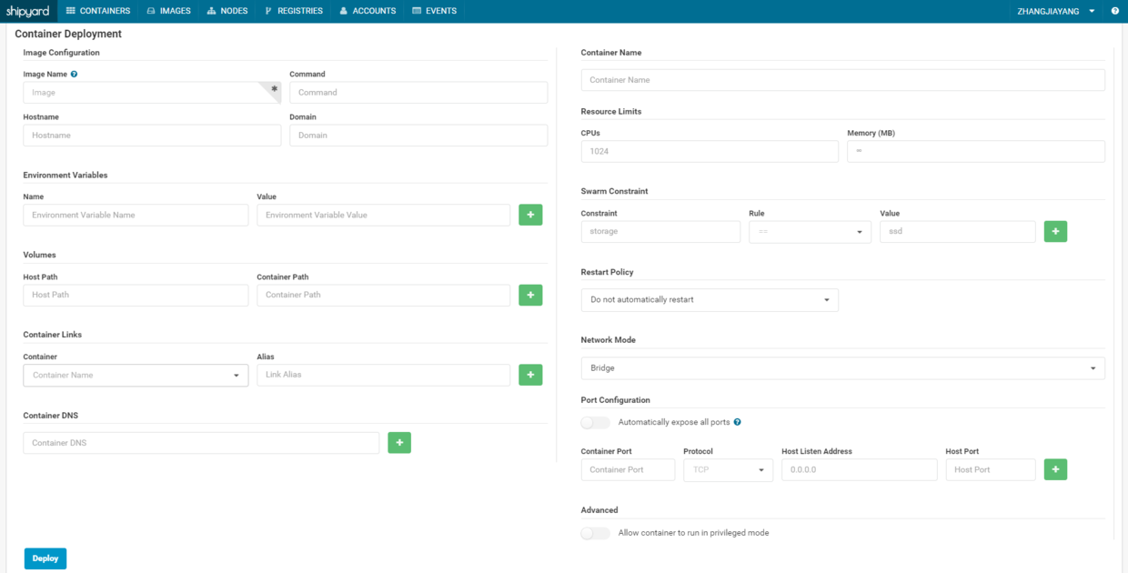
微 服 务 应 用 运 维 工 具 - Shipyard
容器管理界面：
可浏览节点中所有容器信息及容器控制部署

Slide 30
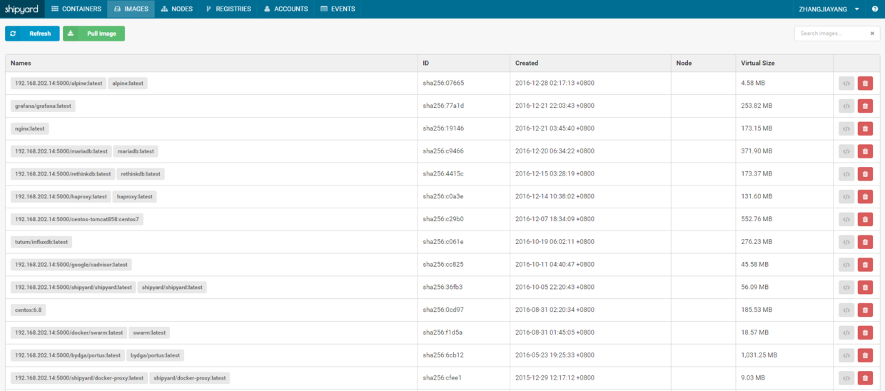
微 服 务 应 用 运 维 工 具 - Shipyard
镜像管理界面：
可浏览节点中所有镜像信息

Slide 31
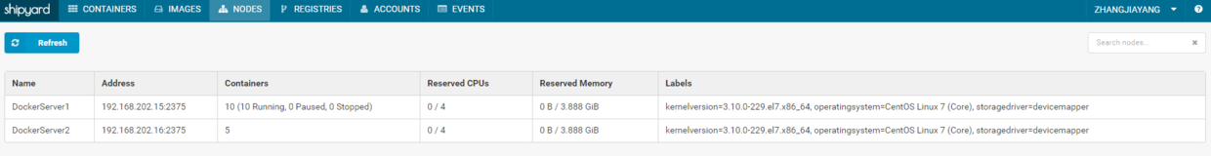
微 服 务 应 用 运 维 工 具 - Shipyard
节点管理界面：
可浏览添加的所有节点信息

Slide 32
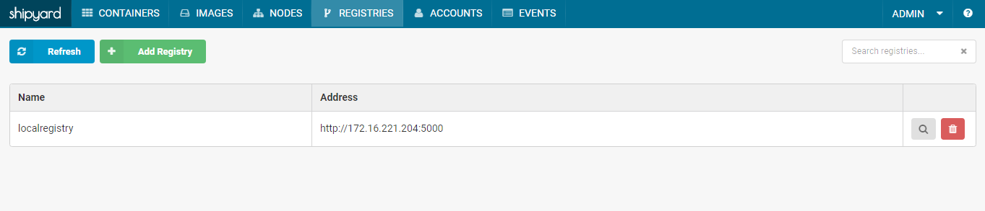
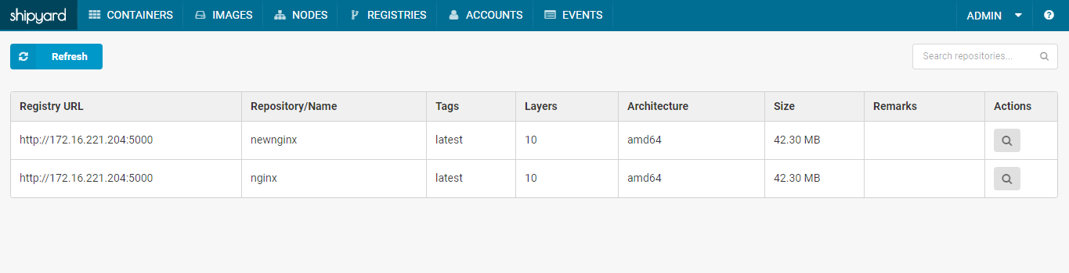
微 服 务 应 用 运 维 工 具 - Shipyard
仓库管理界面：
可浏览添加的所有仓库信息及仓库中包含的镜像信息

Slide 33
Spring Cloud官网
http://projects.spring.io/spring-cloud/
Spring Cloud中文社区
http://bbs.springcloud.com.cn/
Spring Cloud中文网
https://springcloud.cc/
Docker官网
https://www.docker.com/
Docker中文社区
http://www.docker.org.cn/index.html
阿里云栖社区
https://yq.aliyun.com
推荐网站
推荐书籍
《Spring Cloud微服务实战》 作者：翟永超
《Spring Cloud与Docker微服务架构实战》 作者：周立
《循序渐进学Docker》 作者：李金榜
《Docker技术入门与实战》 作者：杨保华

Slide 34
THANKS
感谢欣赏！

